Slide 1
Informasjon om Rotary
Rotary - en verdensomspennende, yrkesbasert organisasjon med utstrakt lokal virksomhet. Medlemmene innehar gjerne ledende stillinger eller fremstår på annen måte som ressurspersoner i yrkesmessig sammenheng
Historie
Oppbygning
Fokusområder
Formål
Lokal klubb
Informasjon for
potensielle medlemmer

Slide 2
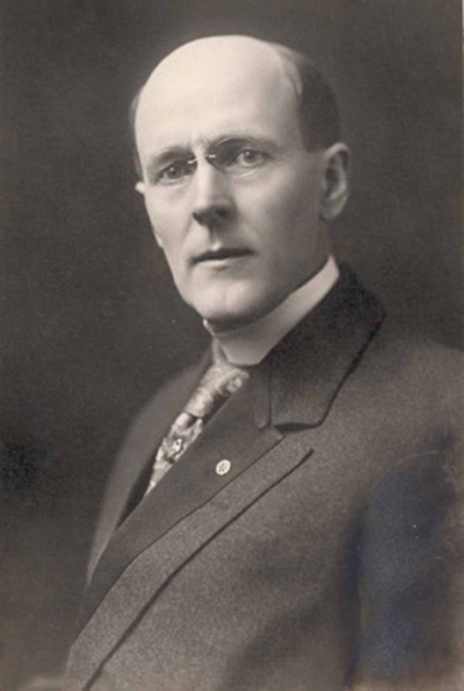
Den første Rotary-klubben ble grunnlagt i Chicago 23. februar i 1905 av advokat Paul Harris

Slide 3
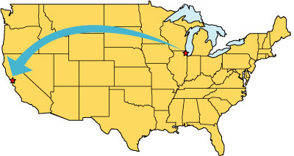
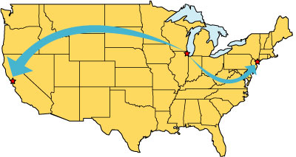
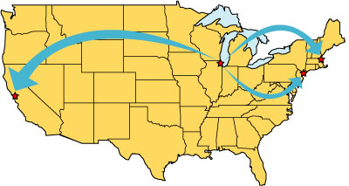
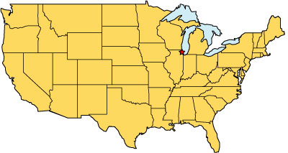
Utbredelsen av Rotary
..startet i Midtvesten, i Chicago, Illinois, USA, og spredte seg raskt både innenfor USA og til andre land

Slide 4
Klassifiserings-basert medlemskap
var et av Rotary’s suksessrike kjennetegn og dannet grunnlaget for en svært sterk vekst de første årene
Du er ditt yrkes representant i Rotary -
og Rotarys representant i ditt yrke

Slide 5
Rotary’s Etiske Lover
vedtatt i 1915 viser
Rotary’s lederskap i å bekjempe korrupsjon og unfair praksis i forretningslivet gjennom mange år

Slide 6
Rotarys motto
Service Above Self
Å gagne andre

Slide 7
Yrkesmessig tjenesteytelse
..er også en del av
Hensikten med Rotary
Høy etisk standard
i yrkeslivet
Respekt for alle yrker
Ethvert yrke er en mulighet til å tjene samfunnet

Slide 8
4 spørsmålsprøven
Er det sannhet?
Er det rettferdig overfor alle det angår?
Vil det skape forståelse og bedre vennskap?
Vil det være til beste for alle det angår?

Slide 9
Rotary har i dag vel 1,3 millioner medlemmer fordelt på mer enn 200 land
I Norge er det ca. 9.454 medlemmer fordelt på ca. 275 klubber i 6 distrikter

Slide 10
Rotary i Norge og Norden
Den første Rotary-klubben i Norden
ble etablert i Oslo 1. juni 1922
Kristiania (nå Oslo) Rotary Klubb
København samme år

Slide 11
Rotarys Oppbygning
Rotary Klubb (nesten 33.000 i over 200 land) President
Distrikt (ca. 530 distrikter) Guvernør
Rotary International (RI) RI President

Slide 12
Rotarys tre ledernivå
Rotaryklubb
Distrikt
RI

Slide 13
Rotary-hjulet
Dagens emblem er fra 1923
Fargene er kongeblått og gull
Hjulet symboliserer rotasjonsprinsippet
24 tenner symboliserer at du er rotarianer 24 timer i døgnet

Slide 14
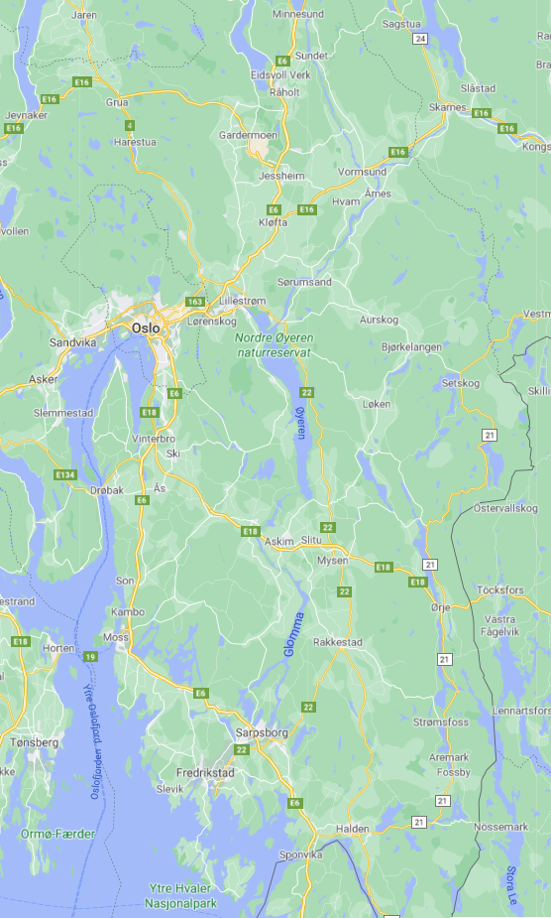
Rotary Distrikt 2260
Eidsvoll
Eidsvoll syd
Nannestad
Jessheim
Årnes
Omfatter
Viken fylke øst for Oslo
45 klubber
Ca. 1500 medlemmer
Nittedal
Kløfta
Lørenskog
Sørumsand
Lørenskog vest
Skedsmo: 5 klubber
Aurskog-Høland
Nesodden
Enebakk
Oppegård: 3 klubber
Ski og Langhus
Drøbak
Ås
Hobøl - Spydeberg
Trøgstad
Askim
Mysen
Våler
Ørje-Töcksfors
Jeløy
Moss
Rygge
Rakkestad
Råde
Tune
Sarpsborg
Fr. stad: 4 klubber
Skjeberg
Halden
Fredriksten
Hvaler

Slide 15
Visjon Rotary Distrikt 2260
Distrikt 2260 skal representere et tverrsnitt av yrker blant ressurspersoner i befolkningen som i kraft av sin personlighet og væremåte bidrar til å fremme høy yrkesetikk og positive idealer.
Organisasjonen ønsker å gagne andre ved å bidra aktivt til nærmiljøets utvikling, støtte ungdom under utdannelse, yte kunnskap og økonomisk bistand til viktige lokale, nasjonale og internasjonale prosjekter innenfor programrammene til Rotary International og The Rotary Foundation.
Organisasjonen ønsker å være et prioritert forum og representere et nettverk for sine medlemmer lokalt, nasjonalt og internasjonalt.

Slide 16
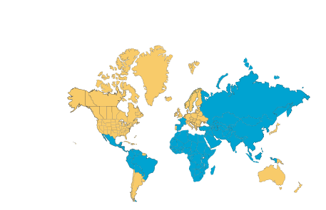
I 1982
..forpliktet the RI Board seg til å bidra til og vaksinere
“all of the world’s children against polio by the time of the 100th anniversary of Rotary International in the year 2005.”

Slide 17
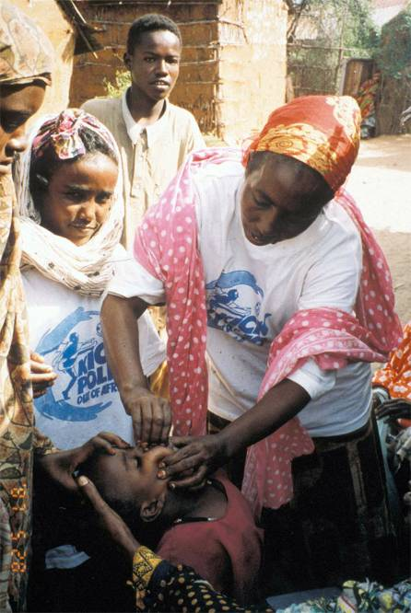
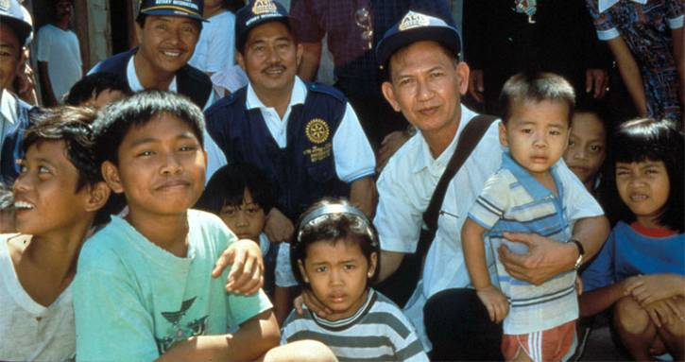
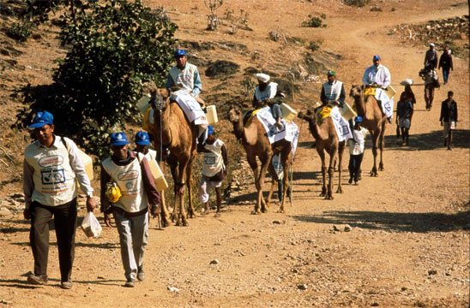
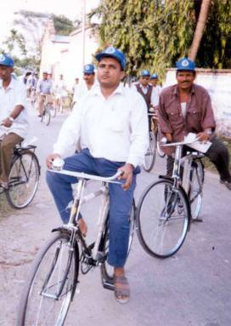
Mer enn en million Rotarianere
har på frivillig basis brukt tid og personlige ressurser for å hjelpe til med å vaksinere 2 500 000 000 barn i 122 land mot polio

Slide 18
Rotary er den største ikke regjeringsbaserte bidragsyter til den globale utryddelsen av polio. Til nå har Rotary brukt 1,9milliarder US$

Slide 19
I 2020 har en rukket en måloppnåelse på 99,9%
Hovedinnsatsen skjer nå i
Afganistan og Pakistan

Slide 20
Rotary vil finne nye muligheter til å yte sine humanitære tjenester og til å bygge broer for bedre internasjonal forståelse

Slide 21
Arbeide for internasjonal forståelse og fred gjennom vennskap over landegrenser mellom mennesker fra alle yrker
Ungdomsutveksling (1 års varighet)
Gjensidig utveksling av ungdom. Viktig og praktisk bidrag til målet ovenfor. 16-18 år ved utreise
Åpen for all ungdom som anbefales av Rotary

Slide 22
Arbeide for internasjonal forståelse og fred - gjennom vennskap over landegrenser mellom mennesker fra alle yrker
Georgia-stipend tilbyr ca. 85 ungdommer (18-24 år) fra hele verden ett års studium ved collage eller universitet i staten Georgia, USA. Motto: ”Bringing Nations Together”. Normalt har Norge 4-10 plasser.

Slide 23
The Rotary Foundation (TRF) (”Rotaryfondet”)
Målet for Rotaryfondet er å støtte RI’s bestrebelser på å nå Rotarys mål om bedre internasjonal forståelse og fred gjennom lokale, nasjonale og internasjonale, humanitære, utdannelsesmessige og kulturelle programmer.
Fondet har fordelt mer enn 4 milliarder US dollar.
Årlig fordeles ca. 750 millioner norske kroner.

Slide 24
Grunnprinsipper for Rotary
Rotasjonsprinsippet
Med få unntak kan en kun sitte i et tillitsverv ett år
Klassifikasjonsprinsippet
Medlemmene skal være aktive innenfor den klassifikasjon som vedkommende representerer (hvis hun/han er yrkesaktiv)
Et Rotaryår er fra 1. juli – 30. juni
Du er ditt yrkes representant i Rotary –
Og Rotarys representant i ditt yrke!

Slide 25
Presentasjon av lokal klubb
Her legges inn en egnet presentasjon av lokal klubb som kan bidra til at potensielle medlemmer ønsker å se nærmere på hva dette kan gi dem og hva de selv kan bidra med. Etter denne presentasjonen bør de inviteres til å besøke de neste 2-3 møtene før de tar en endelig avgjørelse og blir tatt opp som medlemmer.
Et eksempel på lokal presentasjon er vist i det etterfølgende.
Lykke til!

Slide 26
Vår lokale Rotaryklubb f.eks.:

Slide 27
XXXXXX Rotary Klubb
Chartret dato…
Møtes hver Xdag kl.20.00 i …. gatenavn
Normalt 1-2 Inter City møter i året
Arbeidet flere år med …….prosjekt i xxxx land
Engasjert i å bevare ….
Ungdomsutveksling
Flere miljøskapende arrangementer gjennom året
Guvernørbesøk
Presidentskifte

Slide 28
Variert møteprogram vektlegges
Eksterne/interne foredragsholdere
Bedriftsbesøk
Konsert- og teaterbesøk
Besøk i historiske kirkebygg
3 min.
Ego-foredrag
Torskeaften, Båttur, Julemøte, Julekonsert
Åpne ”bli kjent møter” (suppemøter)

Slide 29
Eksempler fra klubbenes møteprogram
Utfordringer i kommunen v/Ordføreren
Aurora Borealis
Folkehelse – en utfordring
Besøk hos lokal bedrift
Gründer i kommunen…
”Julekort”- tradisjon som forsvinner?!
Hovedstadsregionen i utvikling
LHL sykehuset – en statusrapport

Slide 30
Årets styresammensetning
Styret
President:
Innkommende President:
Kasserer:
Sekretær:
Past President:
***** Spesialfunksjoner
Seremonimester:
CICO:

Slide 31
Komitéene (eksempler under) består av
Medlemsutvikling og rekruttering:
Opplæring og kommunikasjon:
The Rotary Foundation:
Samfunnsprosjekter:
Distriktsprogrammer:
Ungdomsprogrammer:
Kameratskap:
Programkomite:

Slide 32
Søk informasjon på Rotarys websider www.rotary.org www.d2260.rotary.no www.rotary.no www.xxxxxxx.rotary.no
Du ønskes med dette
velkommen i
……… Rotary
Klubb

